Slide 1
CP #2
Diseño y planificación de los servicios de red

Slide 2
Aseguramiento del nivel de partida
DNS

Slide 3
Recordando
DNS es una base de datos distribuida y, por tanto, permite su administración descentralizada.
La delegación de dominios es el mecanismo que permite llevar a cabo dicha administración descentralizada, de modo que, un dominio puede ser dividido en subdominios por el administrador del dominio y el control de cada subdominio puede ser delegado.
La condición es que la autoridad que asume la delegación, asume con ello la responsabilidad de mantener actualizados los datos (registros de recursos) de dicho subdominio.

Slide 4
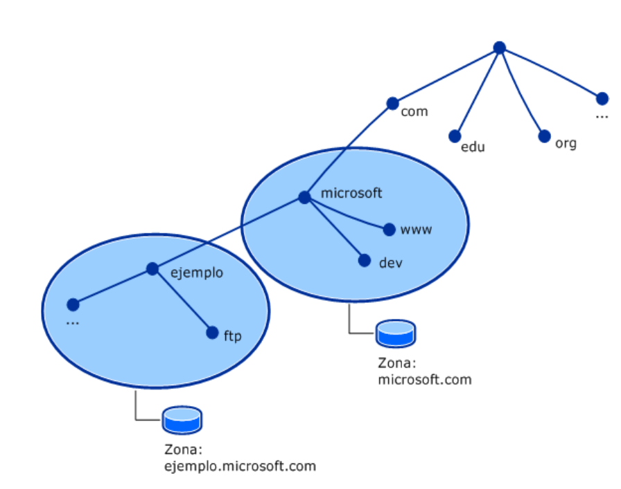
Diferencia entre un dominio y una zona
El dominio es una rama del espacio de nombres de dominio, es decir, un nodo con todos los nodos por debajo de él. El dominio contiene nombres de máquinas y otros subdominios.
El concepto de zona se refiere más bien a la forma en la que se distribuye el control sobre el espacio de nombres. Como dijimos, una zona es una porción del espacio de nombres que controla un determinado servidor DNS. Por tanto, cuando se delega la autoridad de un subdominio, se está definiendo una nueva zona.

Slide 5
Diferenciación entre servidores DNS primarios y secundarios
Servidor primario, principal o maestro: se denomina a un servidor DNS primario o maestro cuando guarda la información sobre una zona determinada del espacio de nombres de dominio en su propia base de datos. El sistema de nombres de dominio está construido de tal forma que cada zona disponga de, al menos, un servidor de nombres primario. Un sistema de este tipo suele ser implementado como clúster de servidores donde se almacenan los datos de zona idénticos en un sistema maestro y en varios esclavos, aumentando, gracias a esta redundancia, la seguridad ante caídas y la disponibilidad de un servidor maestro. De aquí procede la denominación de servidores primarios y secundarios que se ha usado.
Servidor secundario o esclavo: cuando la información de un servidor de nombres no procede de los archivos de zona propios, sino que son de segunda o de tercera mano, este servidor se convierte en secundario o esclavo para esta información. Esta situación se produce cuando un servidor no puede resolver una petición con su propia base de datos y ha de recurrir a la información disponible en otro servidor de nombres (resolución recursiva). Estos datos del DNS se guardan de forma temporal en un almacenamiento local (caching) y se proporcionan en caso de peticiones futuras. Como es posible que las entradas en el propio archivo de zona hayan cambiado en el ínterin, la información proporcionada por servidores secundarios no se considera segura.

Slide 6
A tener en cuenta…
Para planificar el servicio de nombres de dominio tenga en cuenta lo siguiente:
Identifique el espacio de nombres DNS que va a usar para el dominio. Identifique el nombre que su organización ha registrado para su uso en Internet (por ejemplo, rsi.com). Si su empresa no tiene un nombre registrado, pero estará conectado a Internet, es posible que desee registrar un nombre en Internet.
Use diferentes espacios de nombres internos y externos. Internamente, podría usar comp.com o un subdominio del nombre externo, como asignatura.rsi.com. La estructura del subdominio podría ser útil si ya tiene un espacio de nombres DNS existente. Se pueden asignar nombres a diferentes ubicaciones u organizaciones con subdominios diferentes, como profesores.asignatura.rsi.com o estudiantes.asignatura.rsi.com para facilitar la administración.
Separe los nombres internos y externos en servidores independientes.
Notes:
Los servidores externos solo deben incluir los nombres que quiera que sean visibles para Internet. Los servidores internos deben contener nombres que sean para uso interno. Puede establecer los servidores DNS internos para reenviar las solicitudes que no puedan resolver a servidores externos para su resolución. Los distintos tipos de clientes requieren diferentes tipos de resolución de nombres. Los clientes de proxy web, por ejemplo, no requieren resolución de nombres externos porque el servidor proxy lo hace en su nombre. No se recomienda la superposición de espacios de nombres internos y externos. En la mayoría de los casos, el resultado final de esta configuración es que los equipos no podrán localizar los recursos necesarios debido a la recepción de direcciones IP incorrectas de DNS. Esto es especialmente preocupante cuando la traducción de direcciones de red (NAT) está implicada y la dirección IP externa está en un intervalo inaccesible para los clientes internos.

Slide 7
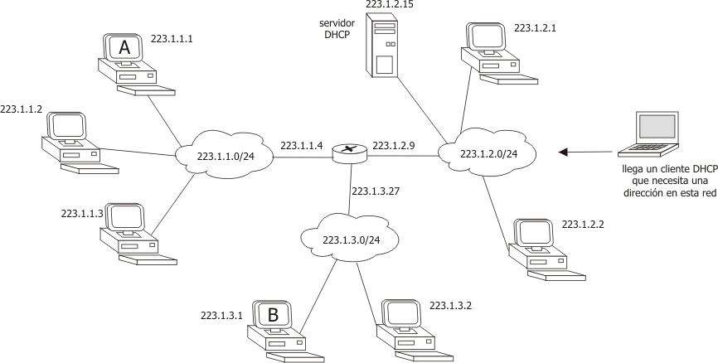
Escenario DHCP
7
Notes:
7
Básicamente el servicio DHCP/BOOTP funciona de la siguiente forma. Existe un programa servidor en un host de la red que escucha las solicitudes de los clientes y que en su configuración almacena tablas de posibles direcciones IP a otorgar además del resto de la información. Cuando un cliente requiere del servicio envía una solicitud en forma de broadcast a través de la red. Todos los servidores alcanzados por la solicitud responden al cliente con sus respectivas propuestas, este acepta una de ellas haciéndoselo saber al servidor elegido, el cual le otorga la información requerida. Esta información se mantiene asociada al cliente mientras este no desactive su interfaz de red (posiblemente porque se apague la máquina) o no expire el plazo del ``contrato''. El plazo del `` contrato'' o renta es el tiempo en que un cliente DHCP mantiene como propios los datos que le otorgó un servidor. Este se negocia como parte del protocolo entre el cliente y el servidor. Una vez vencido el plazo del contrato el servidor puede renovar la información del cliente, fundamentalmente su dirección IP, y asignarle otra nueva o extender el plazo, manteniendo la misma información. El cliente puede solicitar también la renovación o liberación de sus Datos. A continuación aparece la representación simplificada del protocolo DHCP

Slide 8
PrOpiedades
Id de red
Máscara de subred
Intervalo de direcciones IP de red
Duración de la concesión
Enrutador
Nombre del ámbito
Intervalo de exclusión.
8
Notes:
8

Slide 9



Parametros de configuración de un cliente
Son los datos que se asignan a los clientes junto con la dirección IP y la pasarela predeterminada
Datos de configuración de un cliente
Cliente DHCP
Dirección IP
Máscara de subred
Opciones:
Dirección IP del ruter
Dirección IP del DNS
Dirección IP del WINS
Nombre de dominio
Server DHCP
9
Notes:
9

Slide 10
Ejemplo
subnet 192.168.1.0 netmask 255.255.255.0 {
option routers 192.168.1.1;
option subnet-mask 255.255.255.0;
option domain-name "midominio";
range 192.168.1.2 192.168.1.50;
default-lease-time 21600;
max-lease-time 43200;
option domain-name-server 192.168.1.1;
}
10
Notes:
10

Slide 11
Tìpos de Host virtuales
Basados en Nombre: Este tipo de configuración exige que tenga varios nombres para un solo host.(DNS)
Basados en IP: Este método necesita direcciones IP en la configuración de apache y habilitar puertos.

Slide 12
Ejemplo
Se tiene un servidor con IP 10.8.22.100 y necesita hospedar a ejemplo.labdns.cu y websegura.labdns.cu.
Habilitar los puertos que se vayan a usar
Configurar los ficheros de los host virtuales
Completar la configuración en el DNS para visualizar ambos sitios.

Slide 13
Configuración de Virtual host
<VirtualHost 10.8.22.100:80>
ServerName ejemplo.labdns.cu
Serveradmin usr@uci.cu
DocumentRoot“/var/www/html/ejemplo”
</VirtualHost>
<VirtualHost 10.8.22.100:443>
ServerName websegura.labdns.cu
Serveradmin usr@uci.cu
DocumentRoot“/var/www/html/websegura”
</VirtualHost>

